Slide 1
Teknisk Student på CERN
Anja Våge Burtonwood
25.04.2025

Slide 2

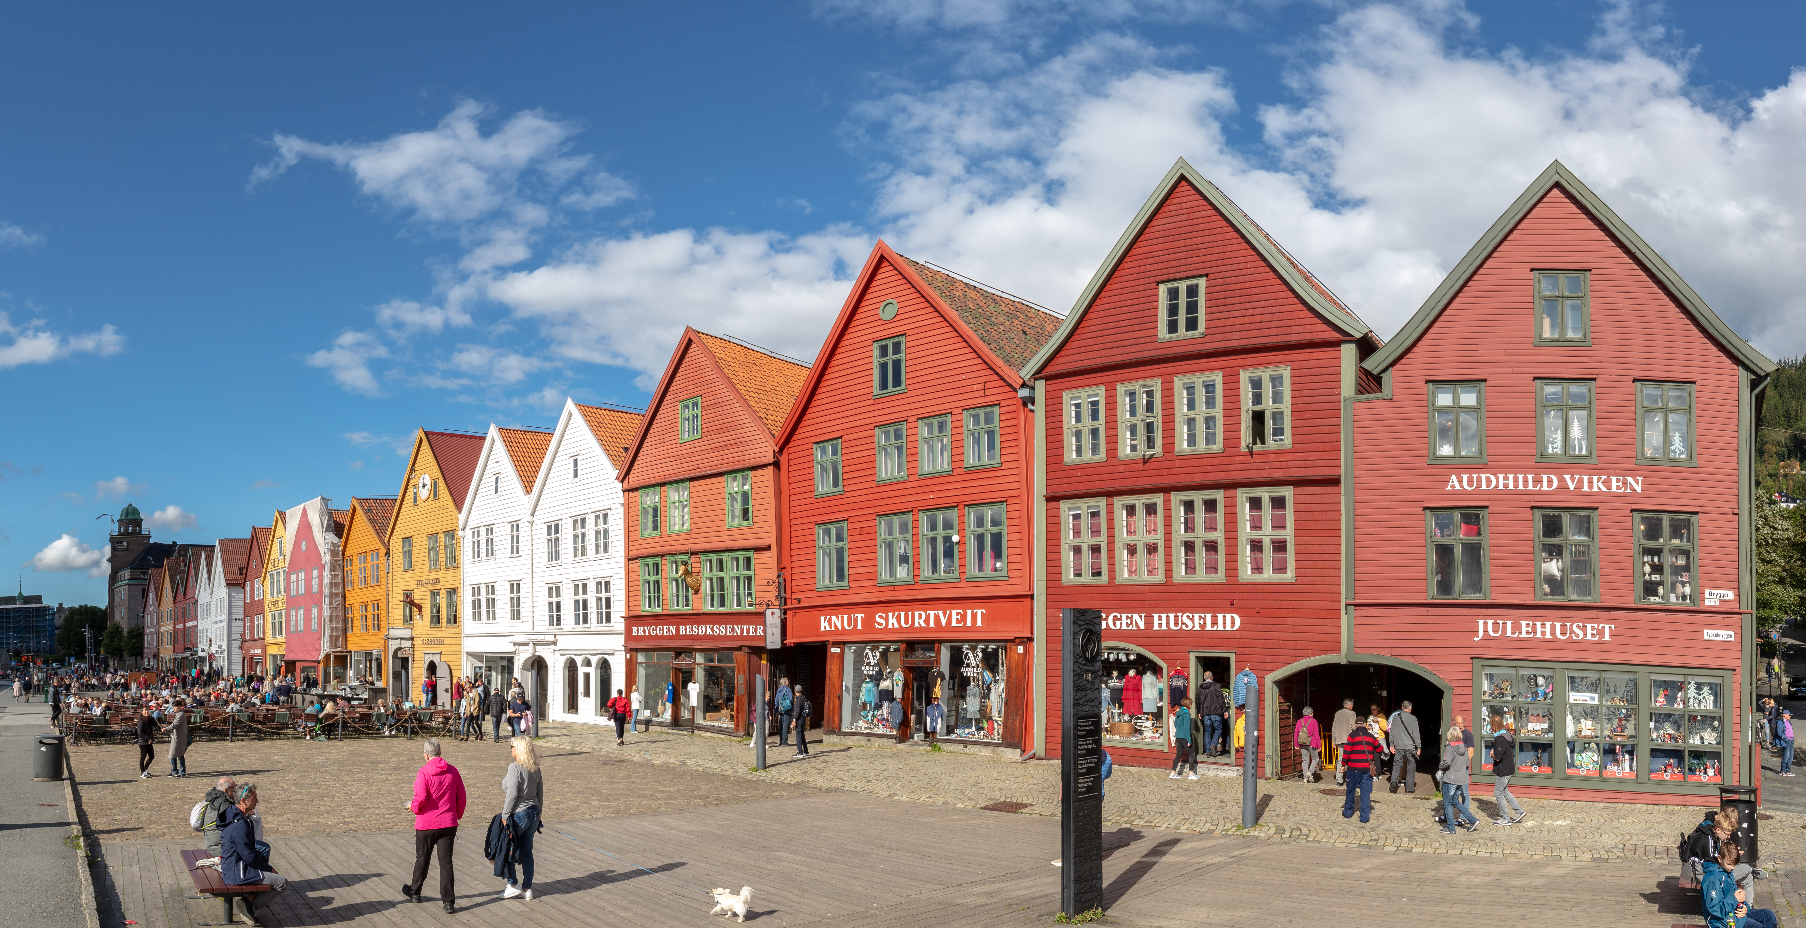
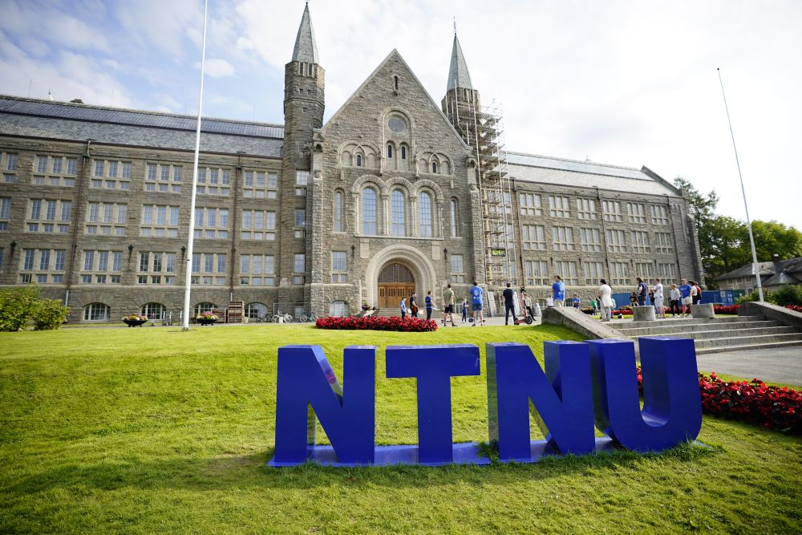
Litt om meg
24 år
Bergen
5. klasse kybernetikk og Robotikk, NTNU
Jobber som teknisk student og skriver master på CERN
Notes:
skriver master om noe annet – aka det er ikke et must med relevant spesialisering på studiet

Slide 3
Hva er kybernetikk og robotikk?

Slide 4
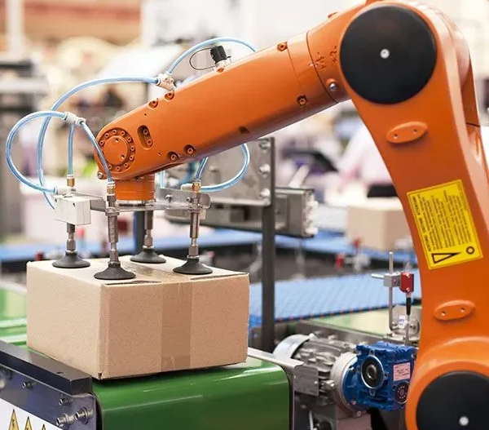
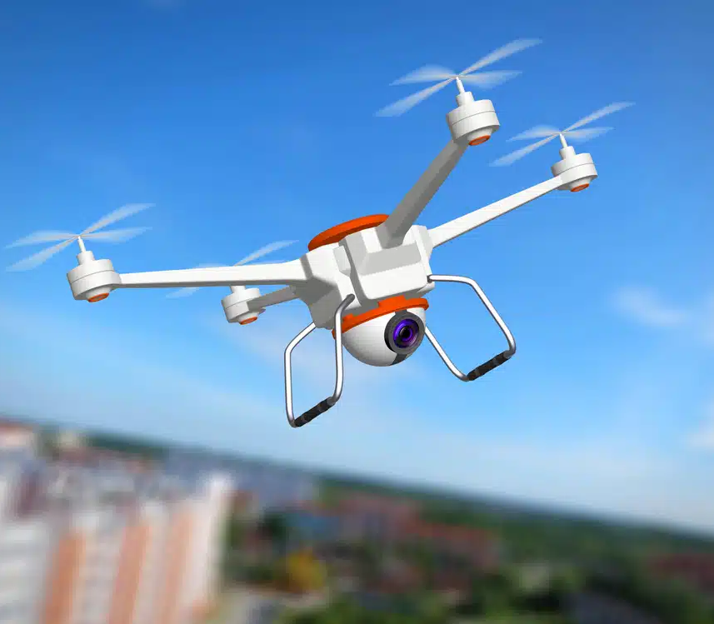

Hva er kybernetikk og robotikk?
Autopilot
Automasjon
Navigasjon og fartøysstyring
Notes:
Kybernetikk kommer fra det greske ordet «kybernetes» som betyr styrmann. Det handler om hvordan dynamiske systemer oppfører seg, og hvordan man kan styre slike systemer.

Slide 5
Hva er kybernetikk og robotikk?
Fysikk
Matte
IT og programmering
Notes:
Kyb er et tverrfaglig studie som bygger på flere grunnsteiner. Blant annet matematikk, fysikk og IT. Disse kombineres på ulike måter for å få til å styre det systemet man ønsker.
+ Avansert teoretisk matte
+ Matte i praksis (systemer i bevegelse)
+ Software (programmering)
+ Hardware (strøm og kretser)

Slide 6
Min avdeling på CERN

Slide 7
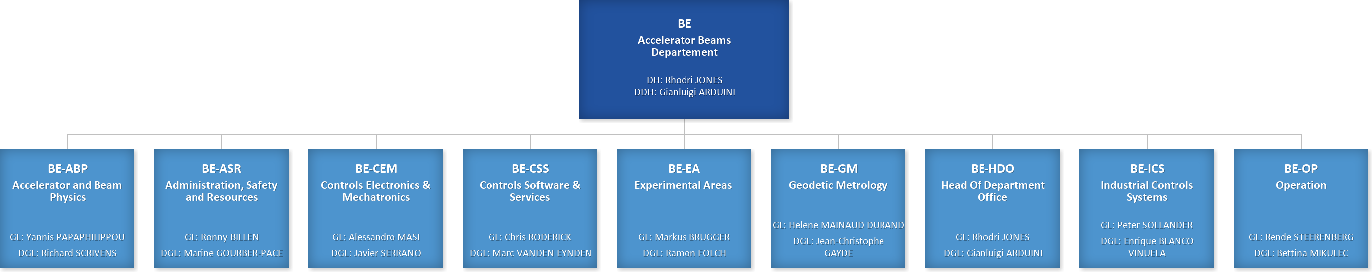
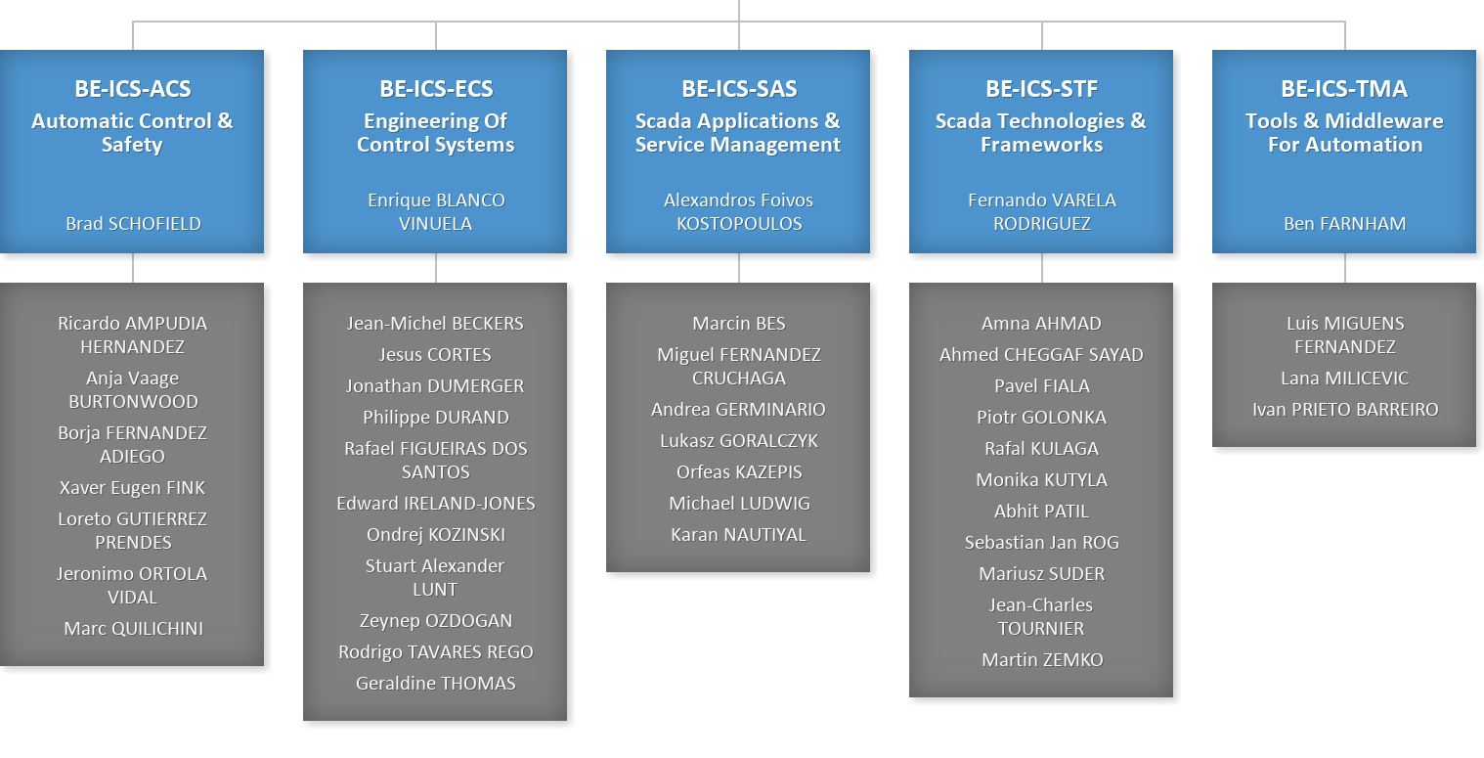
Department
Group
Section
Anja Våge Burtonwood | Teknisk Student
Notes:
CERN veldig stort. Delt inn i department, group, section

Slide 8
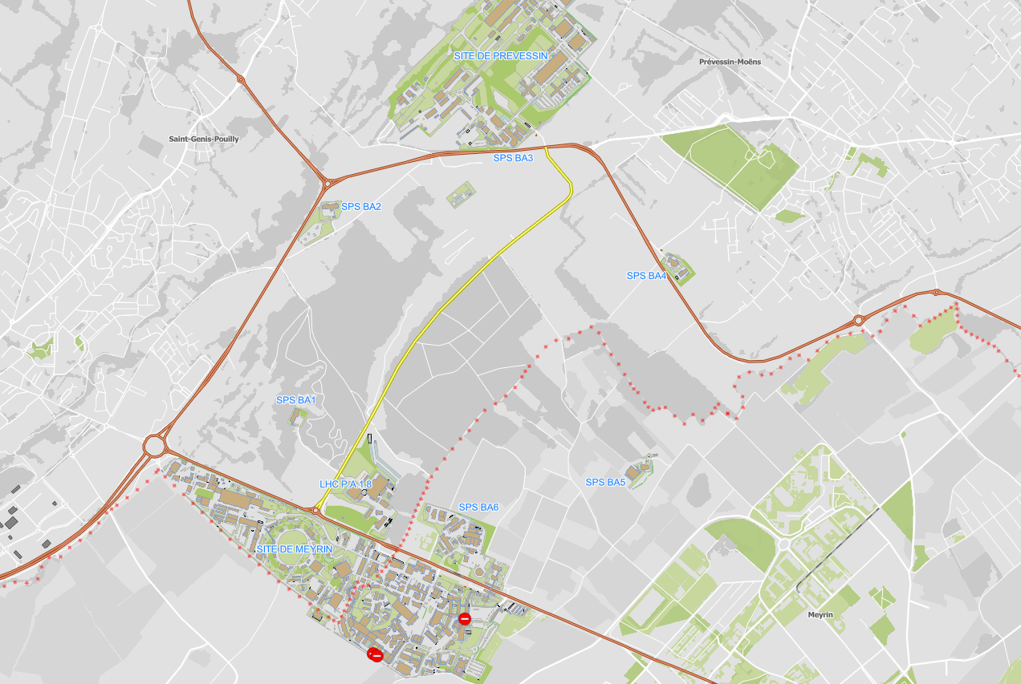





Prévessin Site
Notes:
Nå er vi i Meyrin hovedområdet, jobber vanligvis i Prevessin.
Sykkel eller Shuttle fra main site
40 min til jobb

Slide 9
Hva er en partikkelakselerator?

Slide 10

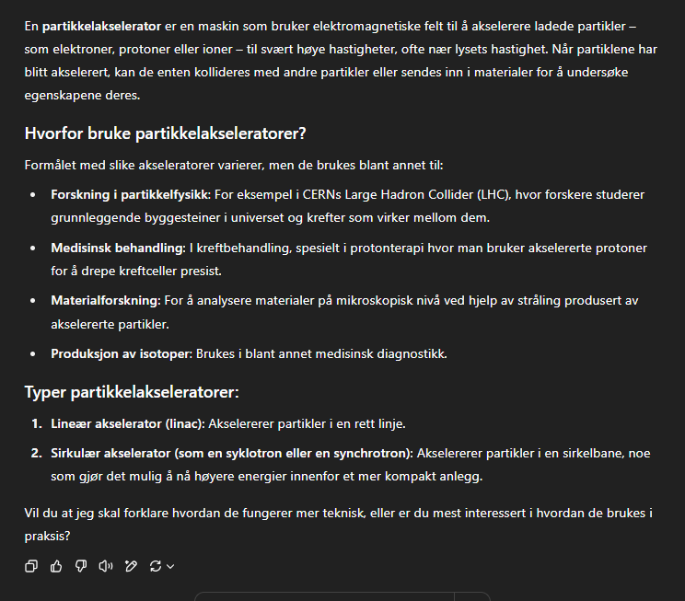
Vi spør chat...
Notes:
Grunnforskning. Byggesteiner i universet.
Kreftbehandling. Akseleratorer på sykehus!
Andre ting: industry, produksjon av halvlederkomponenter og databrikker

Slide 11
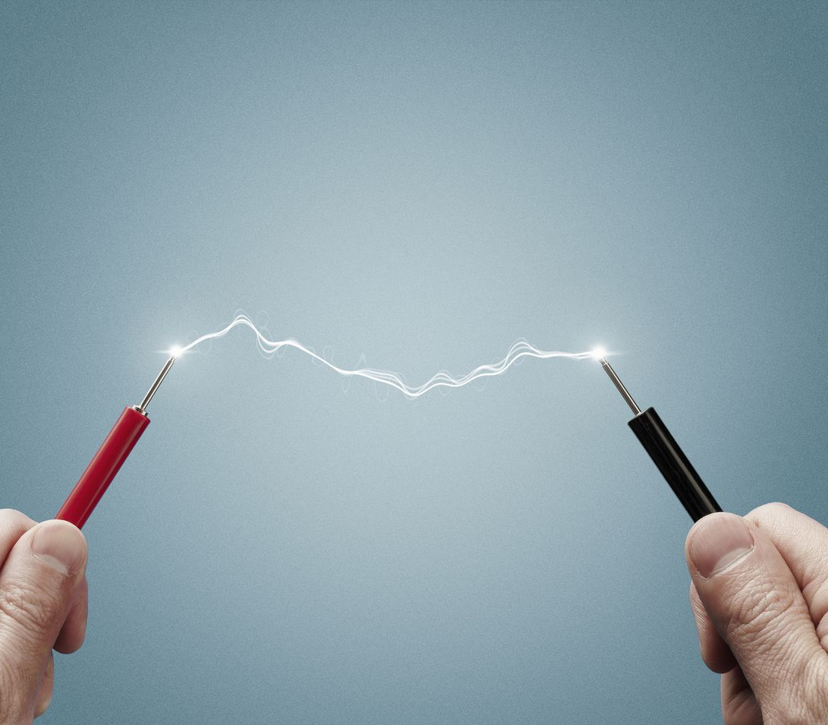
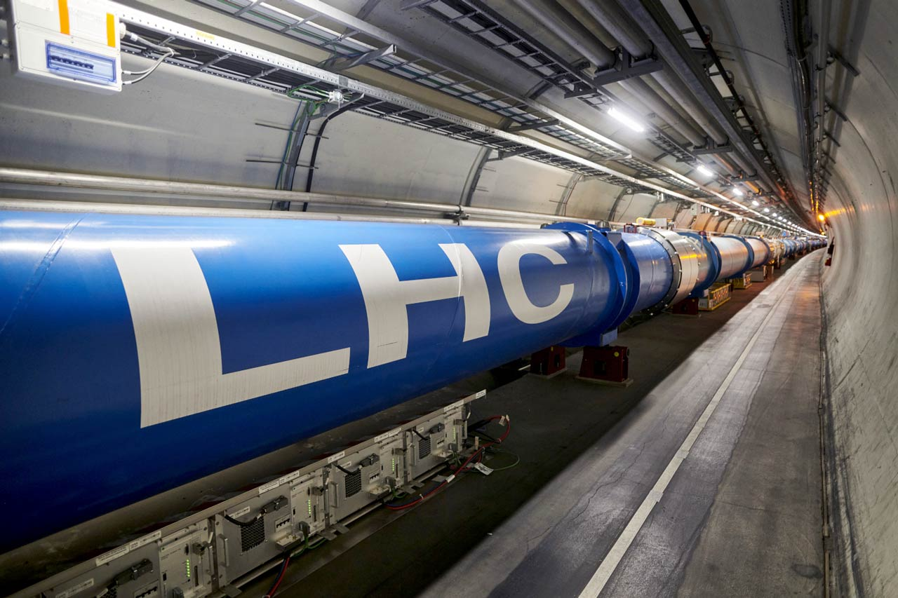
Hva er en partikkelakselerator?
Kort sagt: en akselerator konverter mange treige, spredte ladninger (elektrisitet) til noen få, raske og konsentrerte ladninger (partikkelstråle)

Slide 12
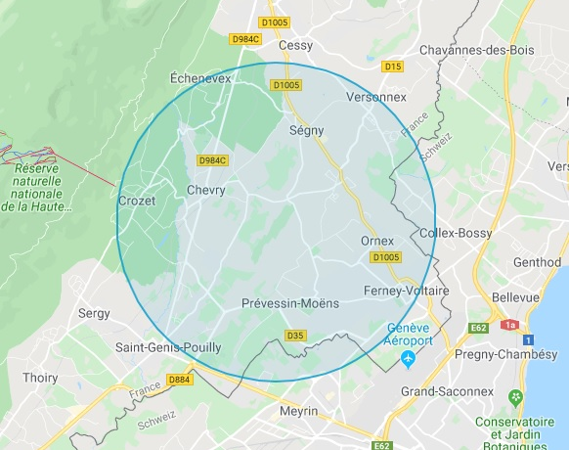
Large Hadron Collider
(LHC)
Large: 27 km omkrets
Hadron: akselererer protoner eller ioner, som tilhører hadron kategorien
Collider: kolliderer to partikkelstråler som går i motsatt retning
1 milliard kollisjoner i sekundet
Svare på spørsmål:
  What is the origin of mass?
  Supersymmetry?
  Dark matter & dark energy
  Antimatter
  Quark-gluon plasma

Slide 13
Hva trenger vi for å lage en partikkelakselerator?

Slide 14

Notes:
5 hovedingredienser
Partikler så vi har noe å akselerere
Energi sånn at partiklene beveger seg
Kontroll sånn at vi kan styre hvor de skal
Kollisjon (enten med andre partikler,

Slide 15

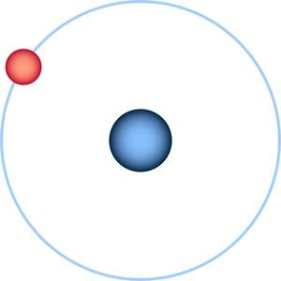
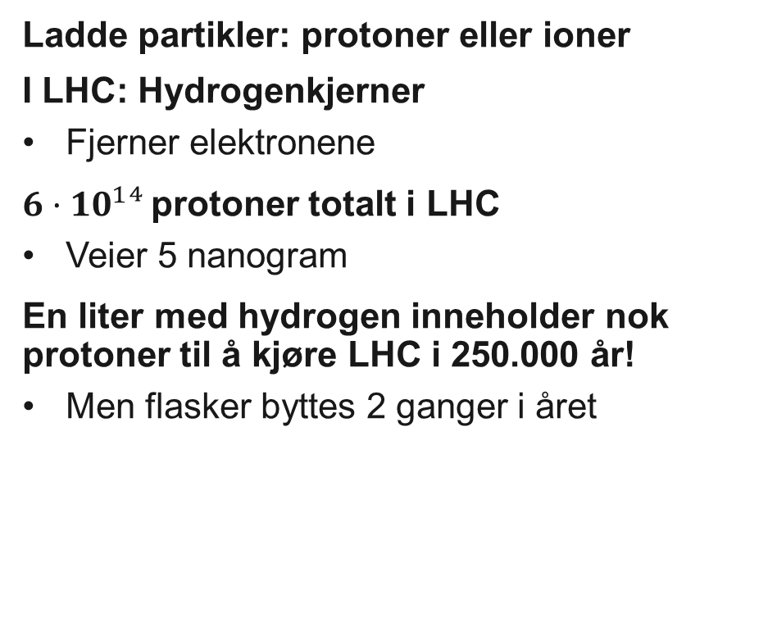
1. Partikler
Ladde partikler: protoner eller ioner
I LHC: Hydrogenkjerner
  Fjerner elektronene
$6·10^{1}⁴$protoner totalt i LHC
  Veier 5 nanogram
En liter med hydrogen inneholder nok protoner til å kjøre LHC i 250.000 år!
  Men flasker byttes 2 ganger i året

Slide 16

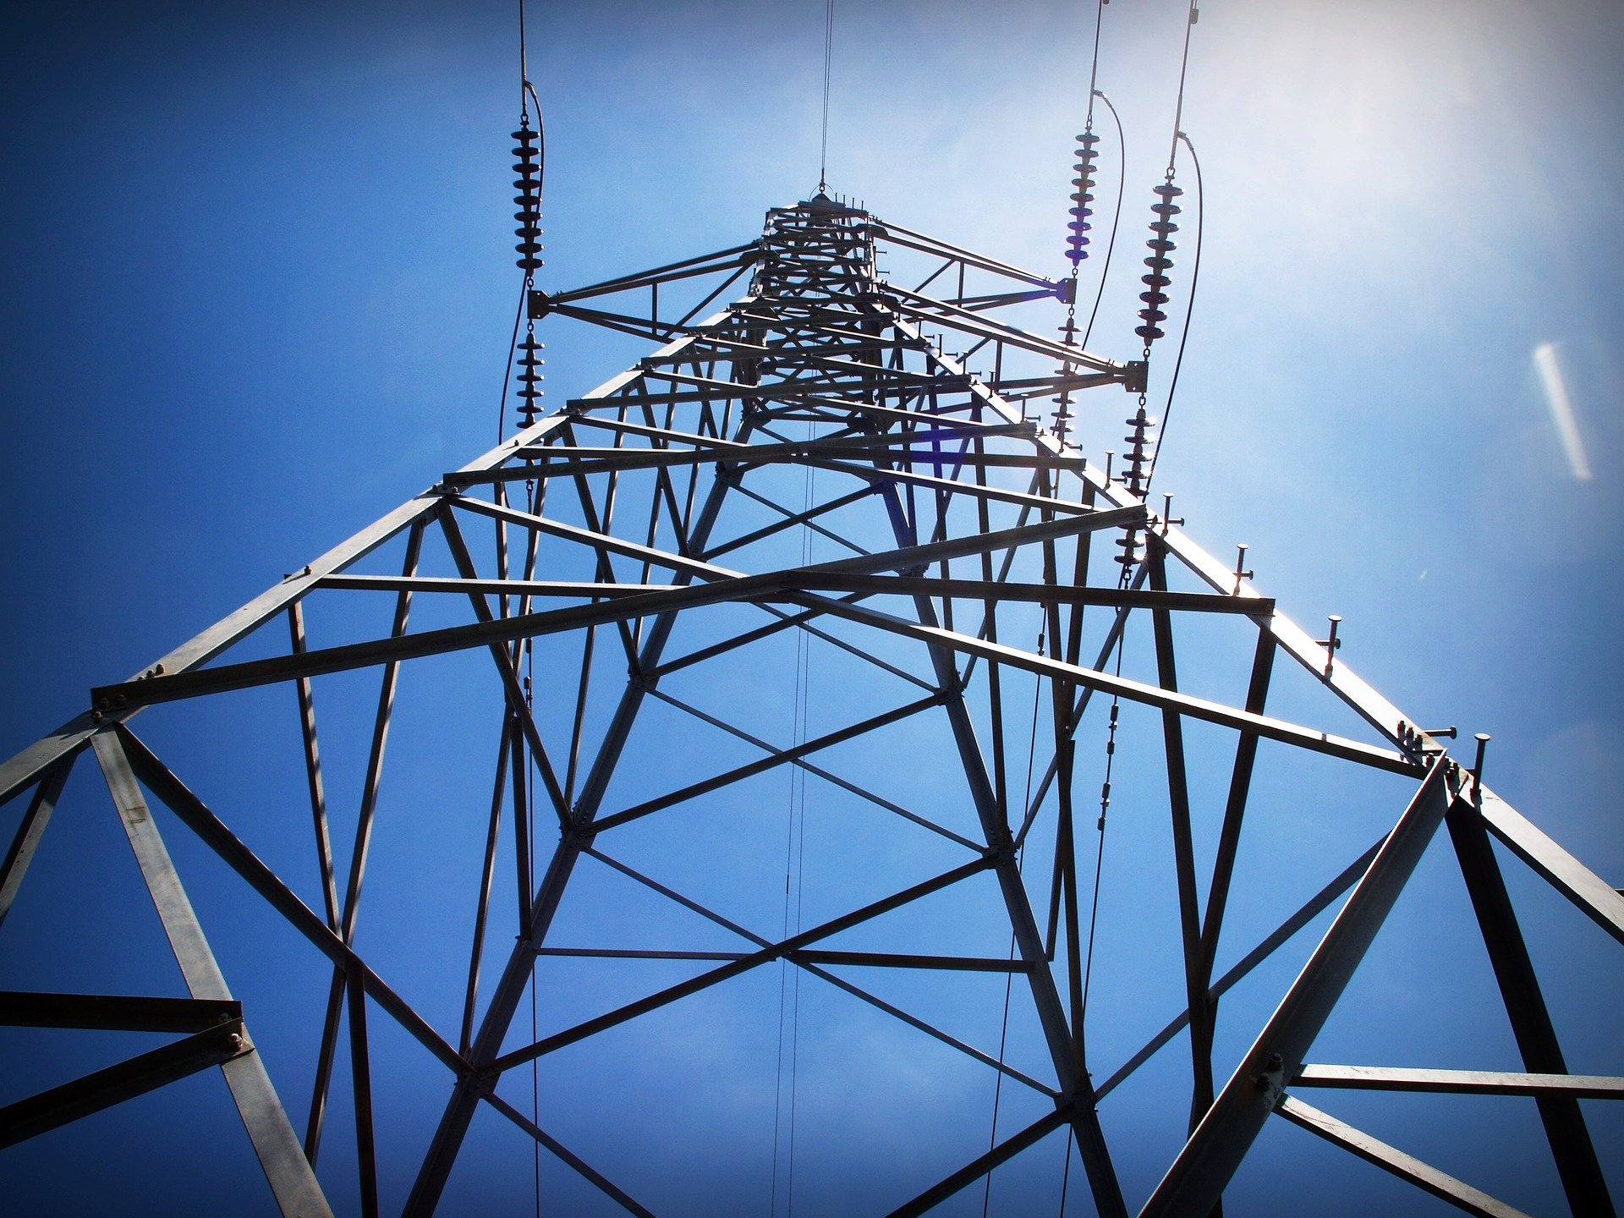

2. Energi
Spenningsforskjell → akselerasjon
Bruke elektrisk felt!
Unngå kollisjoner med andre partikler underveis → vakuum

Slide 17
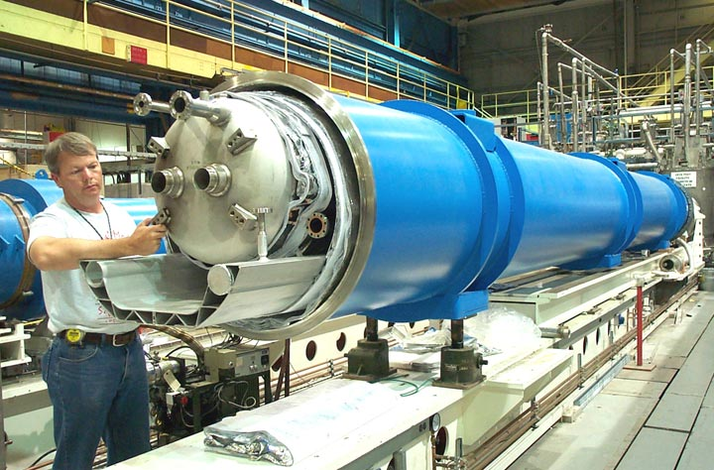
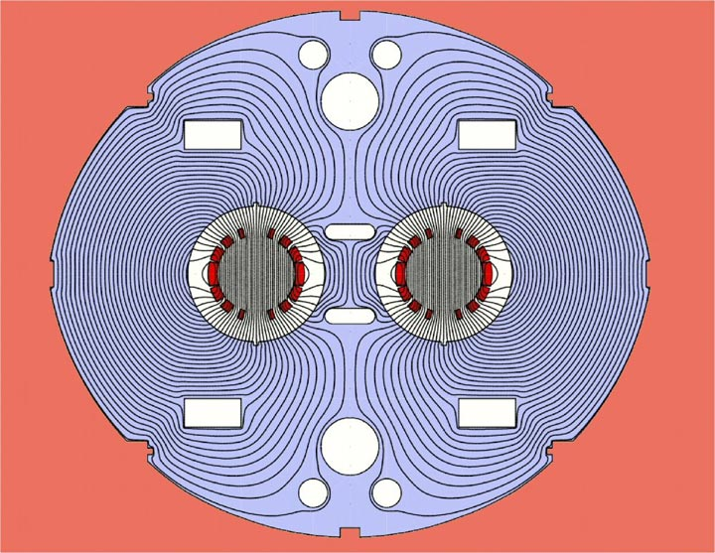
3. Kontroll/styring
Magneter
Bøye partikkelstrålen
  Dipolmagneter
Fokusere strålen
  Kvadrupolmagneter
I LHC:
1232 superledende dipolmagneter
9593 magneter totalt
15 meter lange, 35 tonn

Slide 18

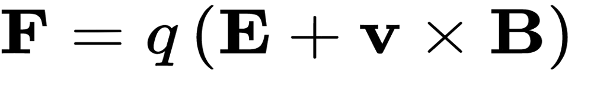
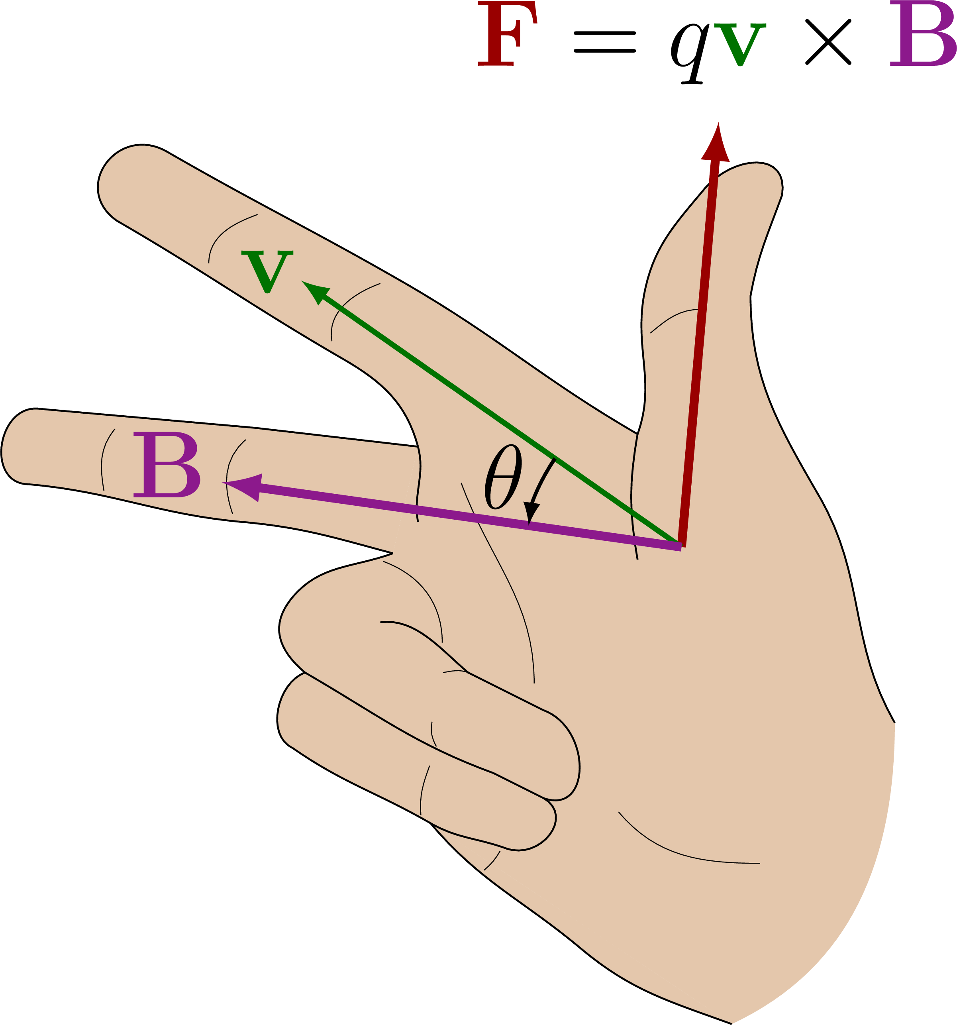
Lorentzkraften
Kraft proporsjonal med hasitghet!

Slide 19
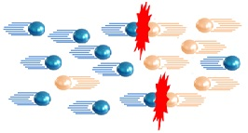
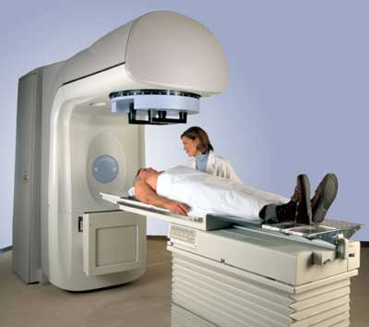

4. Kollisjoner
«Bruke» strålen til noe...
Med andre partikkelstråler
  Blant annet i LHC
“Fixed target”
  Studere kollisjoner med ulike materialer
Radioterapi
  = kollisjon med mennesker

Slide 20
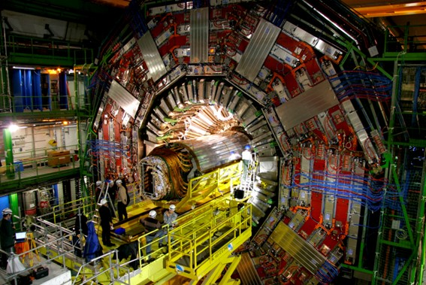
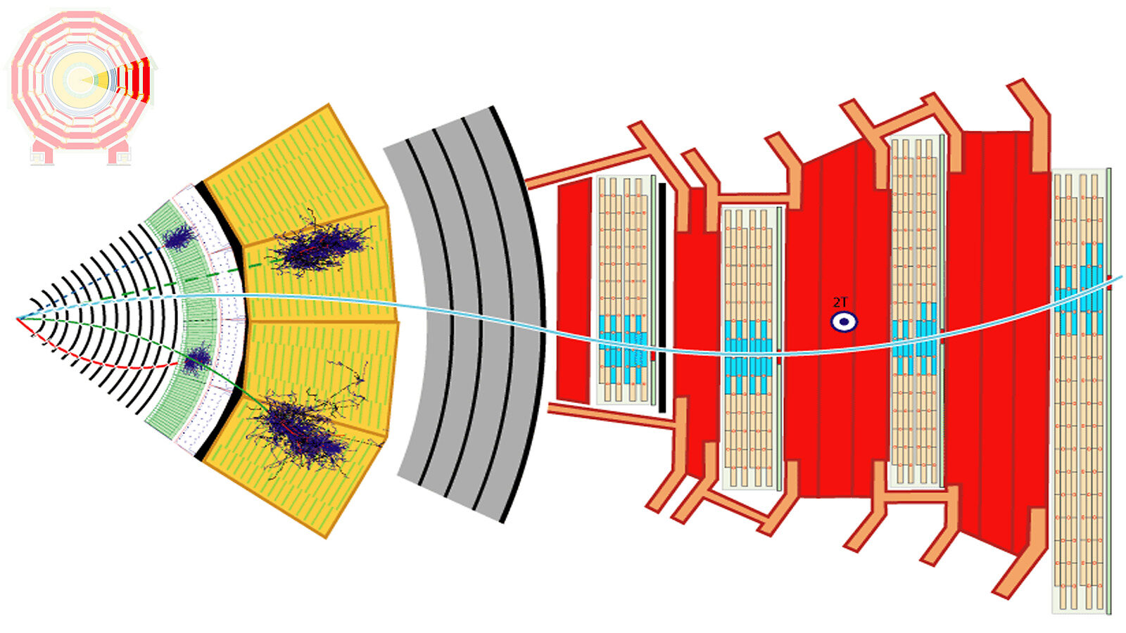
5. Deteksjon
Ulike metoder
  Måle energitap
  Elektriske signaler
  Stråling fra partikler
Neste steg:
  Lete etter uvanlige partikler
  Resultater som ikke stemmer med teori?
Notes:
CMS photo

Slide 21
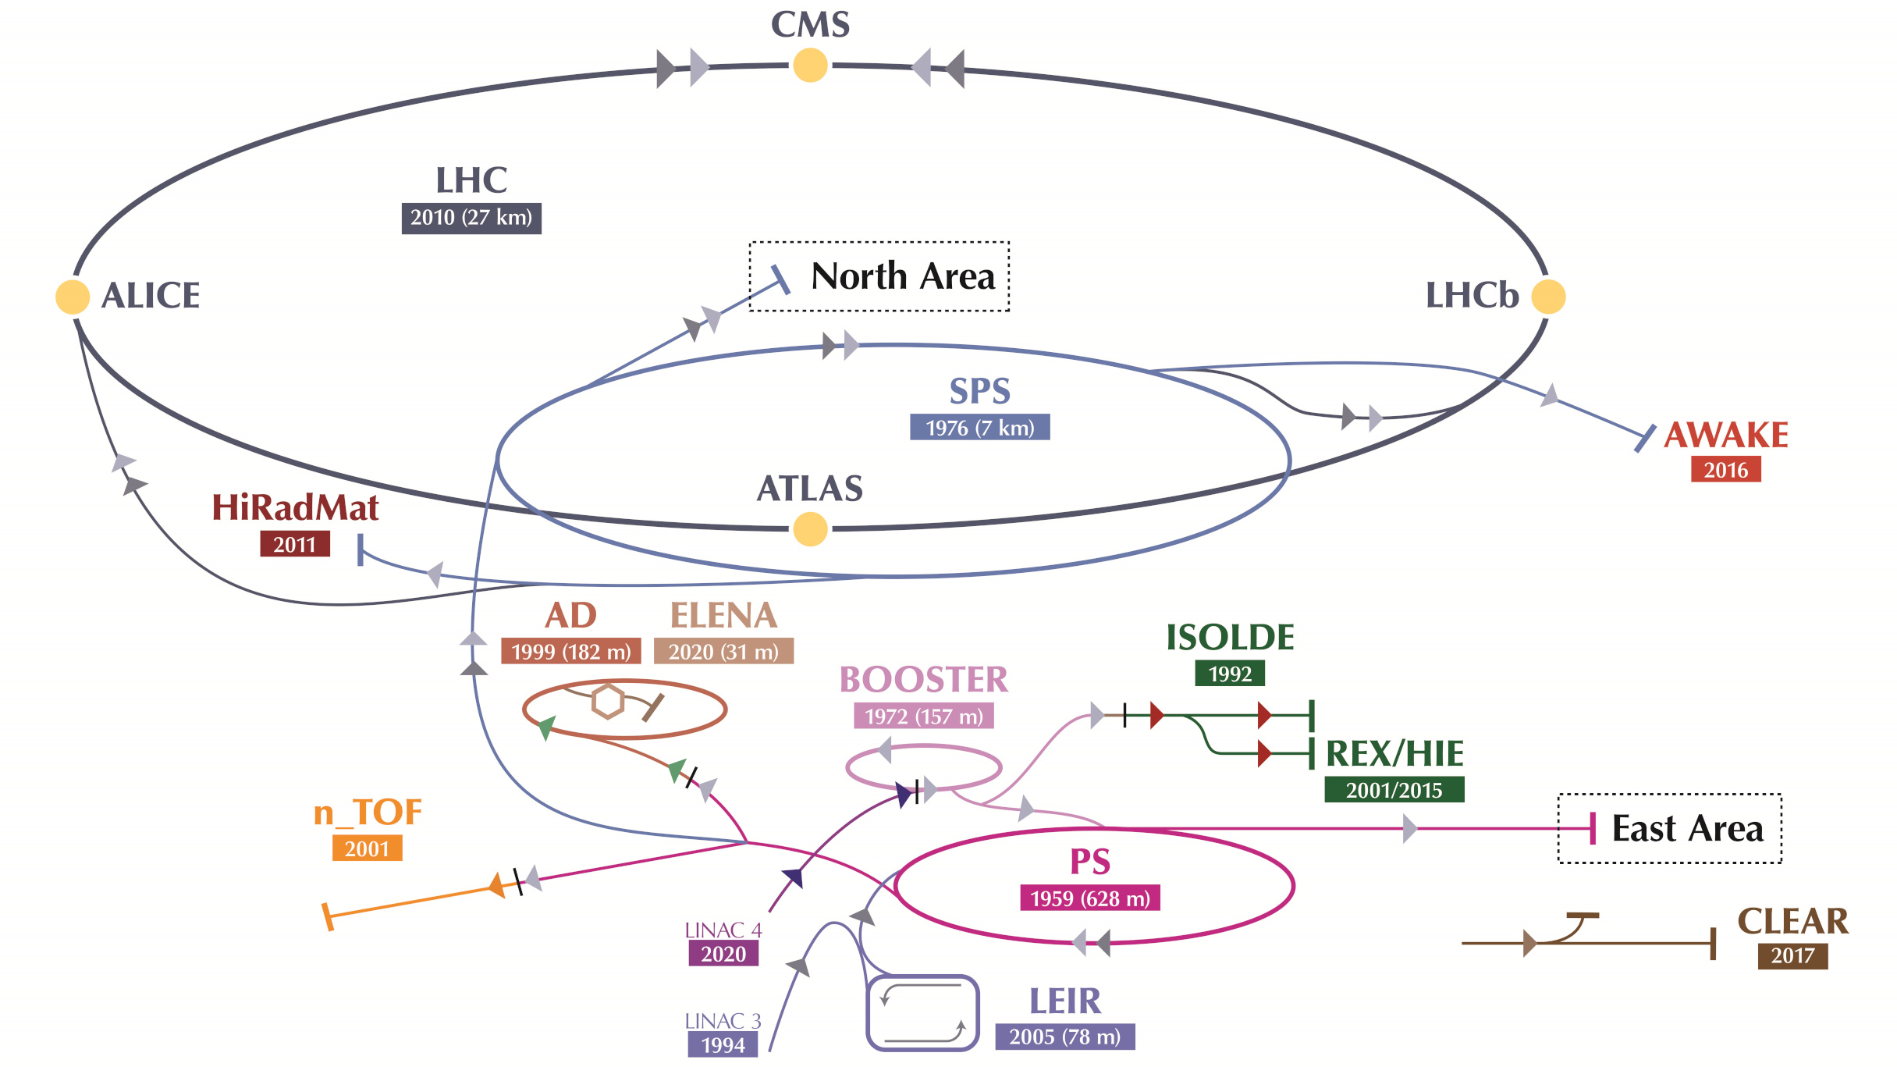
Notes:
Linac
Radioterapi paa sykehus
Sirkulaere
Syklotron
Synchrotron
* Krever noyaktig synkroniseing av elektriske og magnetiske felt

Slide 22
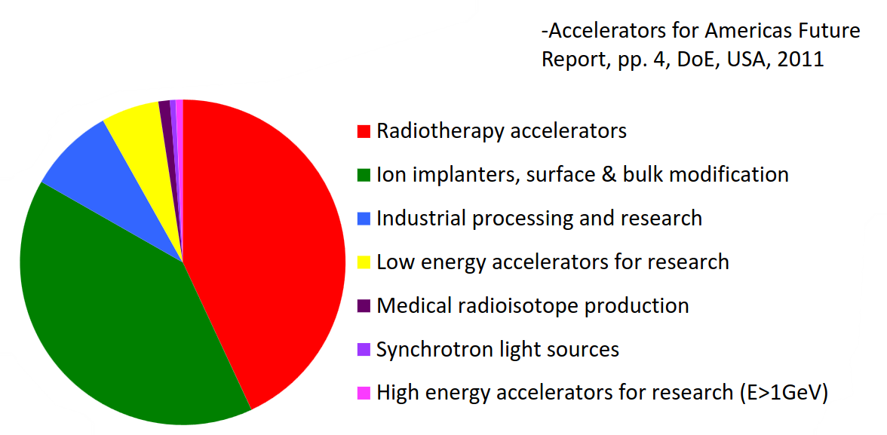
Hva brukes partikkelakseleratorer til?
Image Source
Notes:
Bare liten del av verdens akseleratorer som er høy energi akseleratorer til forskning.

Slide 23
Hva driver jeg egentlig med?

Slide 24

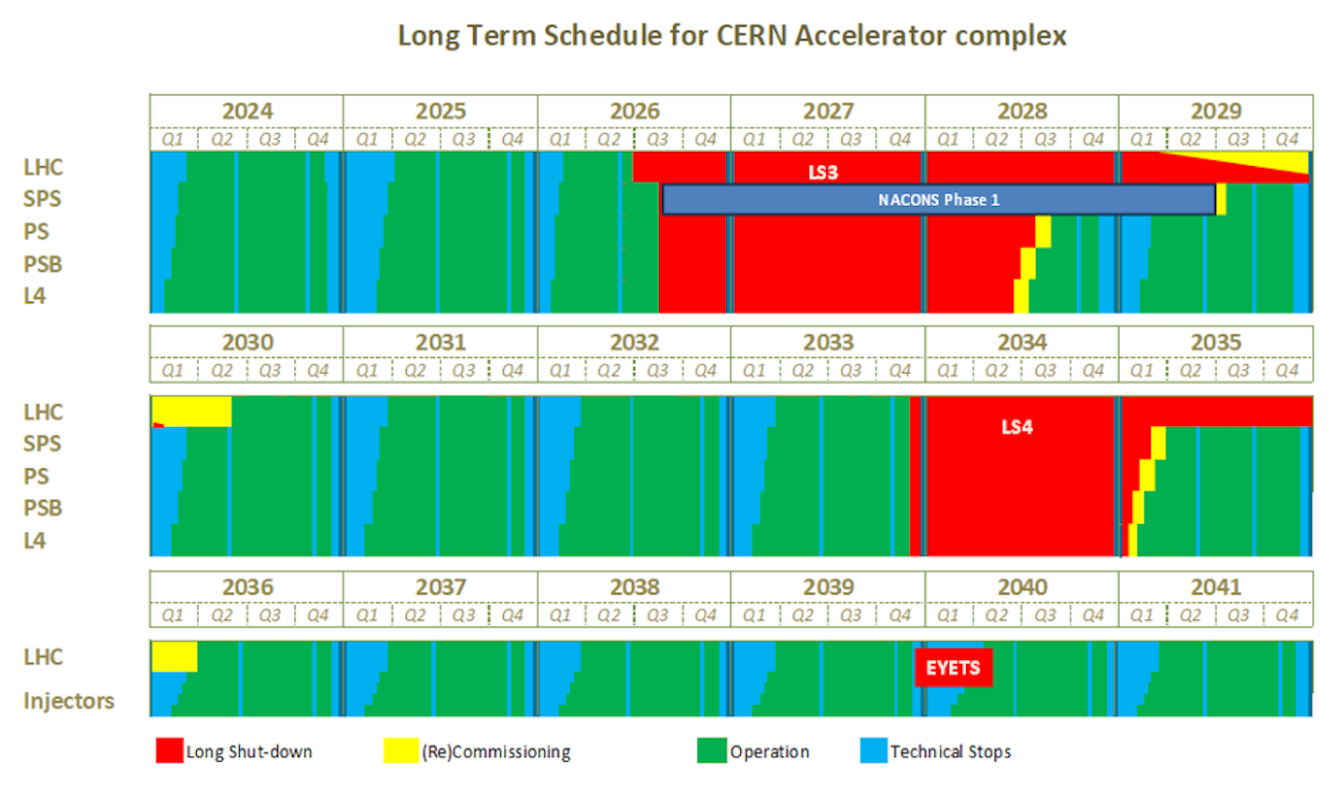
HL-LHC & LS3
High-Luminosity LHC
  Oppgradering
    Stråler med høyere energi
  Luminosity:
  “Ability to produce required number of interactions” (måler hvor mange kollisjoner kan skje)
Long Shutdown 3
  2026 – 2029
  Bytte ut både HW og SW
  Utvikling av nye systemer gjøres allerede nå

Slide 25
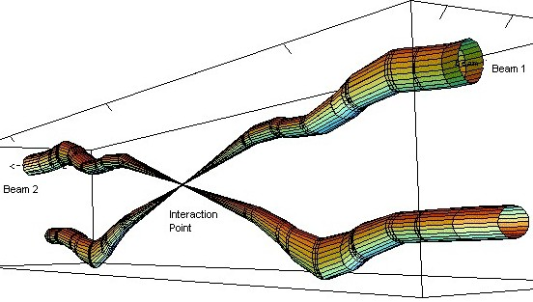
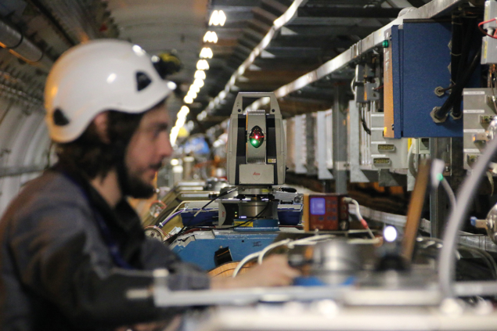
Full Remote Alignment System (FRAS)
Implementeres under LS3
Magnet alignment viktig for å bedre ytelsen til LHC
  Bedre alignment = flere kollisjoner og mer konsentrert partikkelstråle
Nå: manuelt
Etter FRAS: gjøres (nesten) helt remote

Slide 26
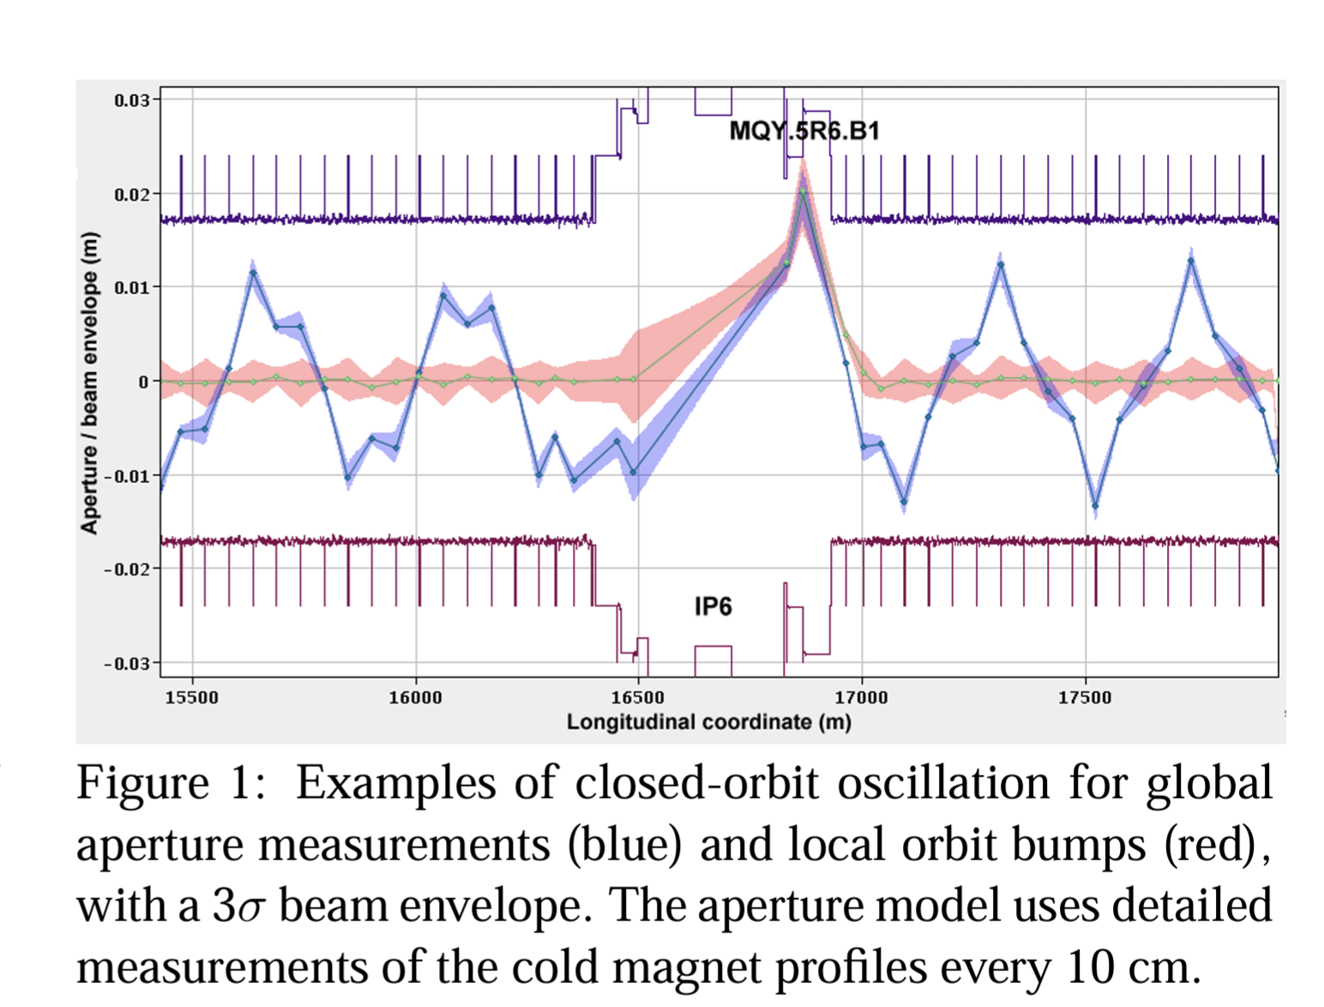
Fordeler med FRAS
Lavere strålingsdose for surveyors
  Vanligvis inn i tunnelen ved årlig stenging og LS
Aperture gain
  “The aperture is defined by the maximum transverse amplitude that a particle can reach while performing its oscillations before it gets lost.”
Økt akseleratorytelse
  Luminosity

Slide 27
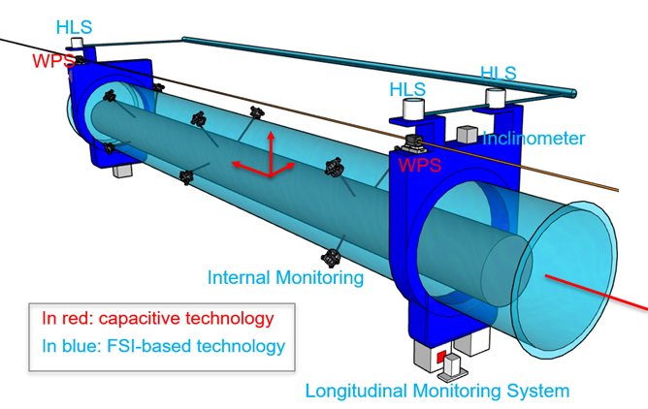
Min jobb på CERN
Hjelpeverktøy til FRAS systemet
  Utvikling i Python
Masteroppgave (mai – nov.) :
  Simulere sensorverdier for å validere konfigurasjon og sikkerhetssystemer, og generere test-cases.
    Lage simulator
    Koordinat-transformasjoner
    Generell forståelse av sensorene og systemet
Notes:
Automatiserer prosesser tilhørende FRAS:
Lager konfigurasjonsfiler vha python
Modifiserer eksisterende verktøy for å fungere i pipelines
Master:
Forward kinematic simulation
Gitt sensorverdier i nominell posisjon, hvilke sensorverdier får vi hvis vi roterer systemet X mengde

Slide 28
Muligheter på CERN

Slide 29
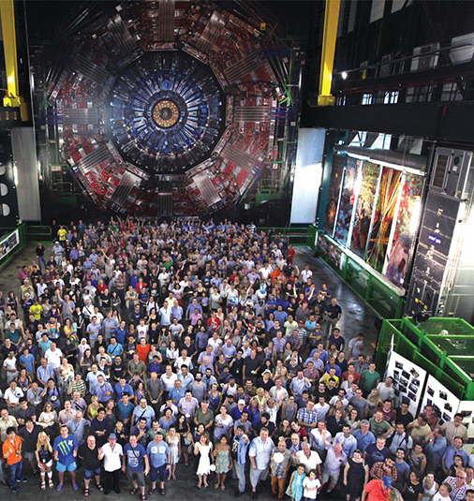
Stillinger
Technical student
Summer student
Graduate
PhD
Staff

Slide 30
Technical Student Position
Generelt
  3 søknadsrunder i året
  4-12 måneder (+ evt. utvidelse)
  Vanlig å ta fri fra studiet
  Kan også skrive prosjekt/master (evt. ta fag remote)
  Månedlig stipend
Søknadsprosess:
  1. Sende inn CV, søknad, og referansebrev
  2. Asynkront digitalt intervju
  3. Stillingsansvarlige kontakter deg
  4. Intervju(er)

Slide 31

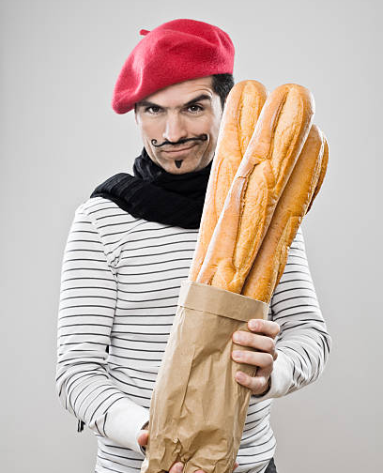
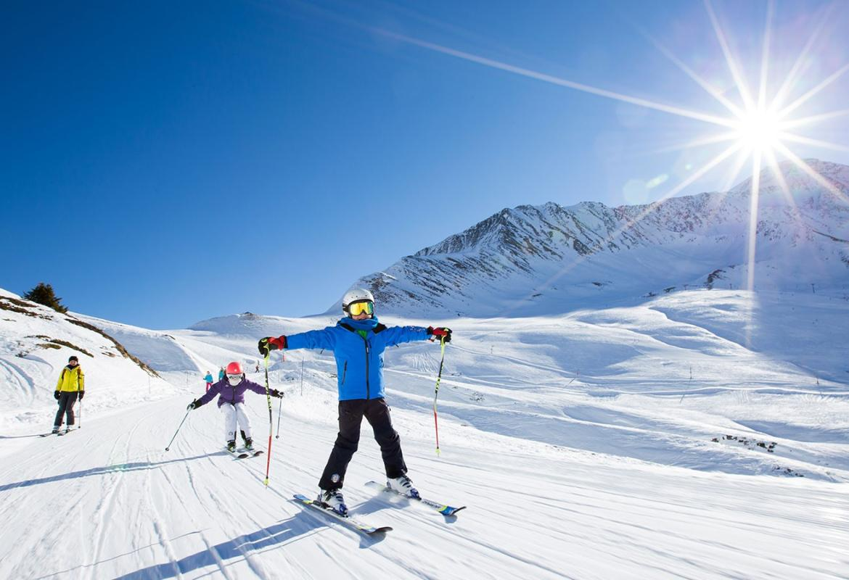
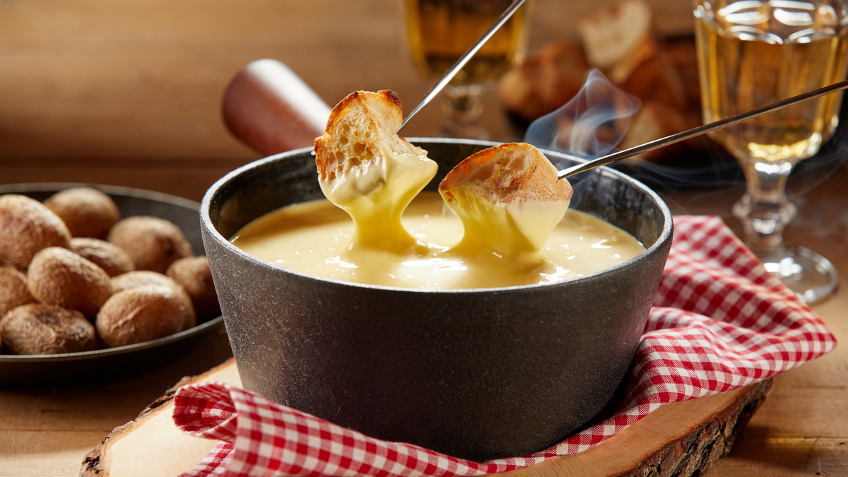
Hvorfor Genève?
Varmere enn Norge
God mat
Alpene og Jura-fjellene
Gode togforbindelser
Lære fransk
Eneste ulempe: dyrt, men du tjener penger

Slide 32
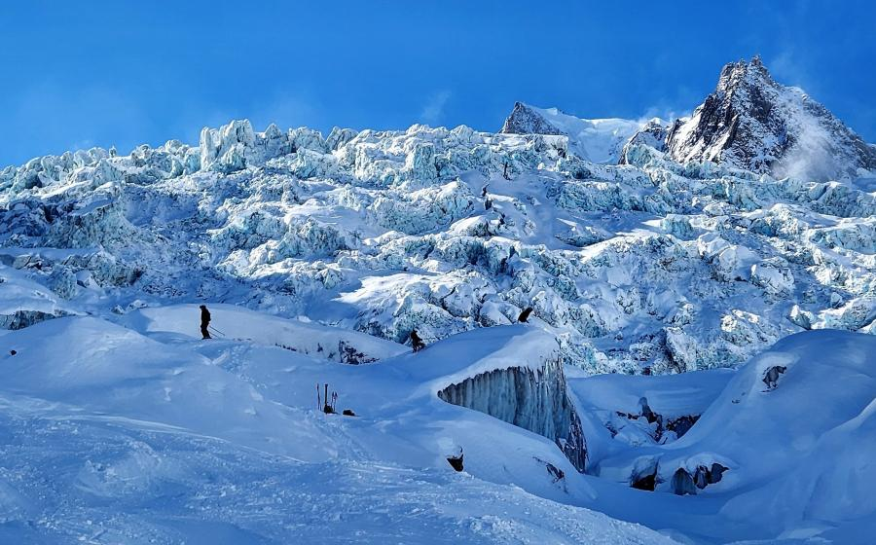
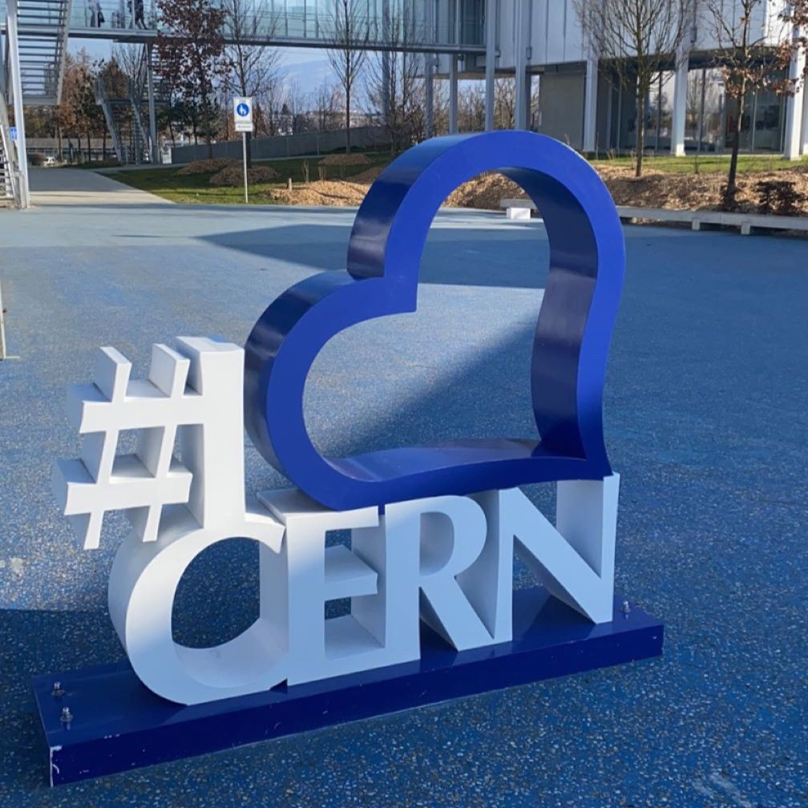
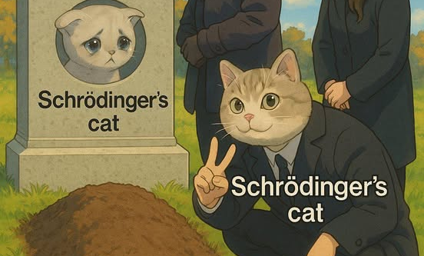
Hvorfor CERN?
Meningsfullt arbeid
Ser bra ut på CVen
Internasjonalt miljø
God kompensasjon
6 uker ferie + 2 uker juleferie
Klubber og sosialt

Slide 33
Spørsmål?
aburtonw@cern.ch

